Slide 1
MIPY Tým 001 – Hra v rámci workshopu
Bee Saver

Slide 2
Tým a rozložení práce
Adam Maleček – herní chování, refaktoring
Lukáš Mužík – herní chování
Martin Vančura – grafika a animace
Dominik Vaňkát – úvodní obrazovka a menu

Slide 3
Téma: Záchrana včel (Bee Saver)
Hráč ovládá postavu, která se pohybuje po obrazovce a sbírá padající včely, které se snaží dostat do úlu.
Zároveň se musí vyhýbat vosám, které ho při zásahu na 1 sekundu omráčí.
Maximální počet včel, které hráč udrží je 5, po té už nedokáže chytit žádnou včelu, dokud ty, které drží, nedonese do úlu.
Po odevzdání každých 15 včel spadne med, který hráči obnoví život, pokud ho hráč zachytí.

Slide 4
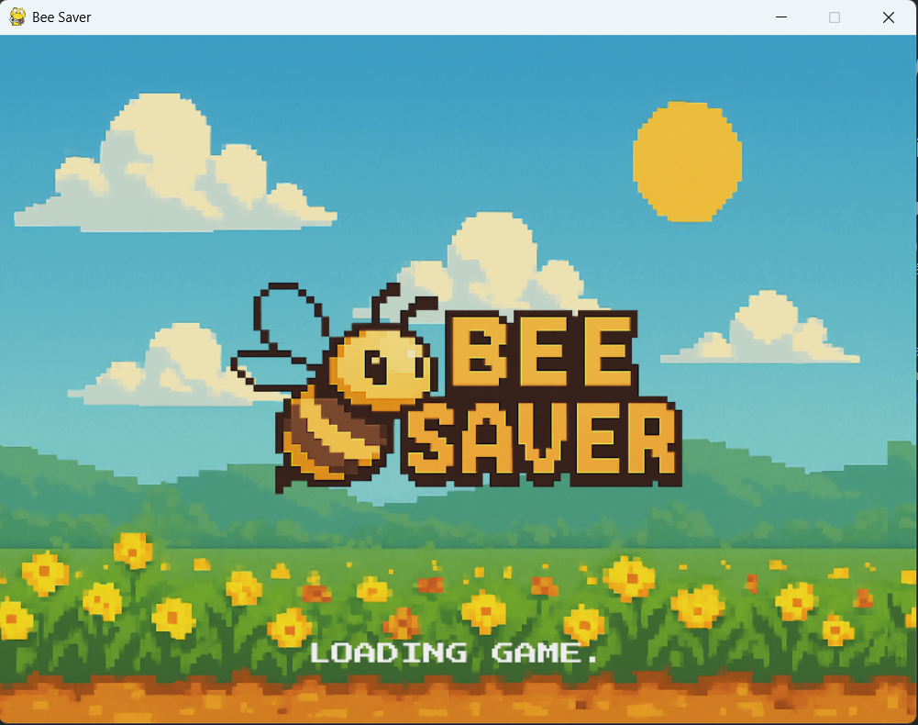
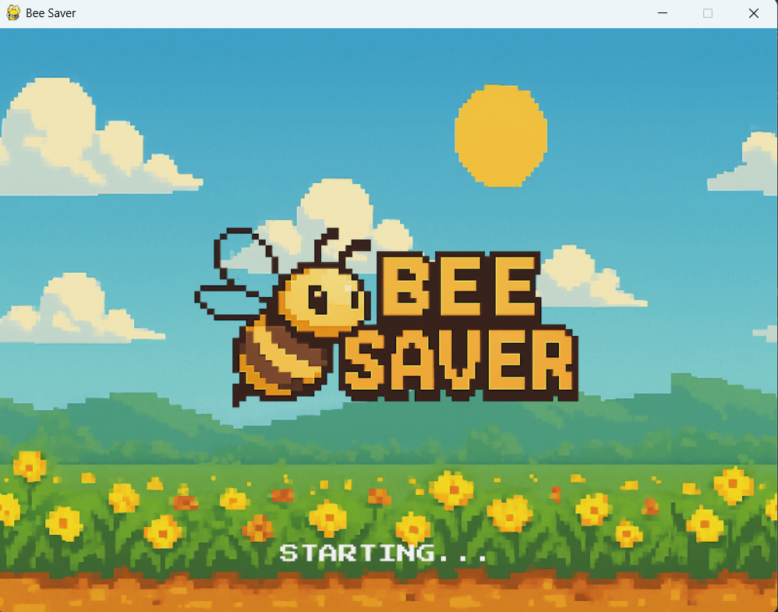
Úvodní obrazovka

Slide 5
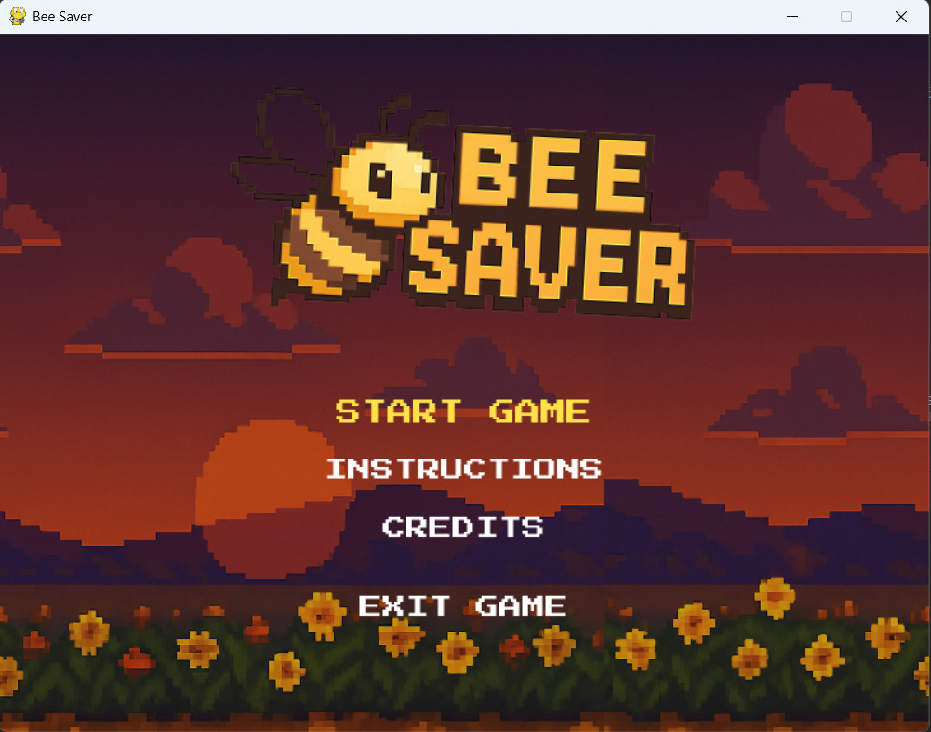
Menu

Slide 6
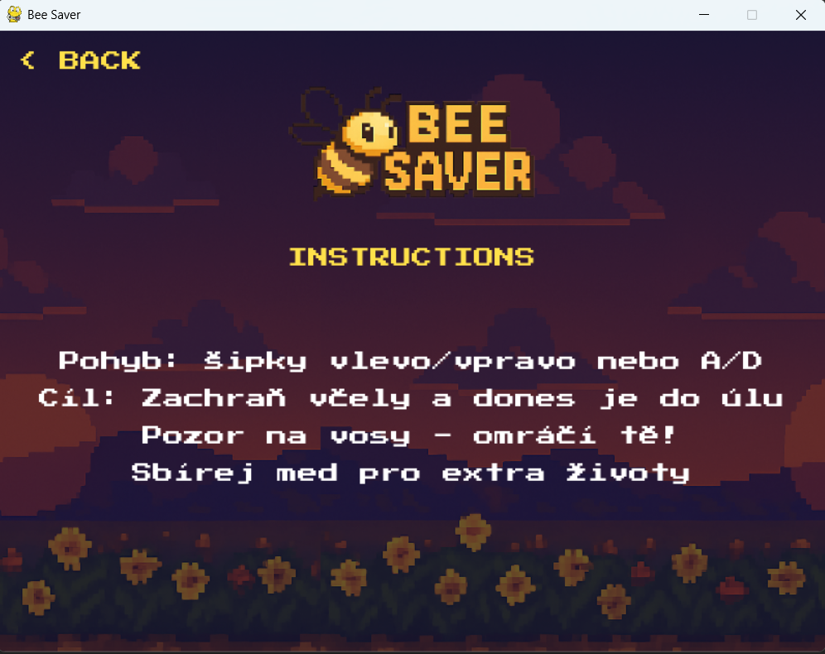
Instructions

Slide 7
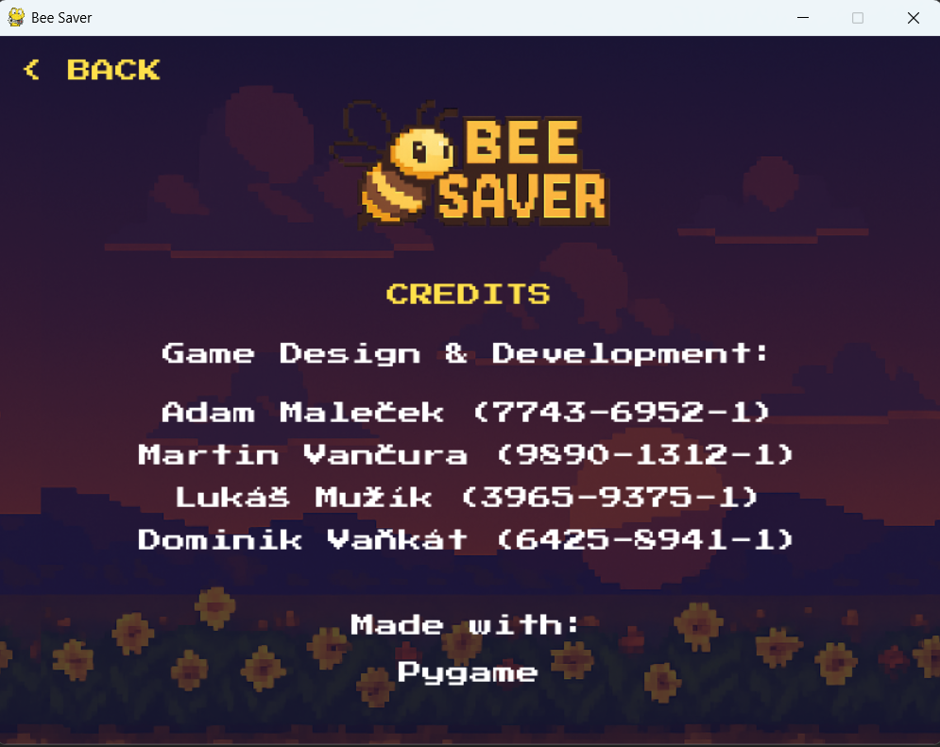
Credits

Slide 8
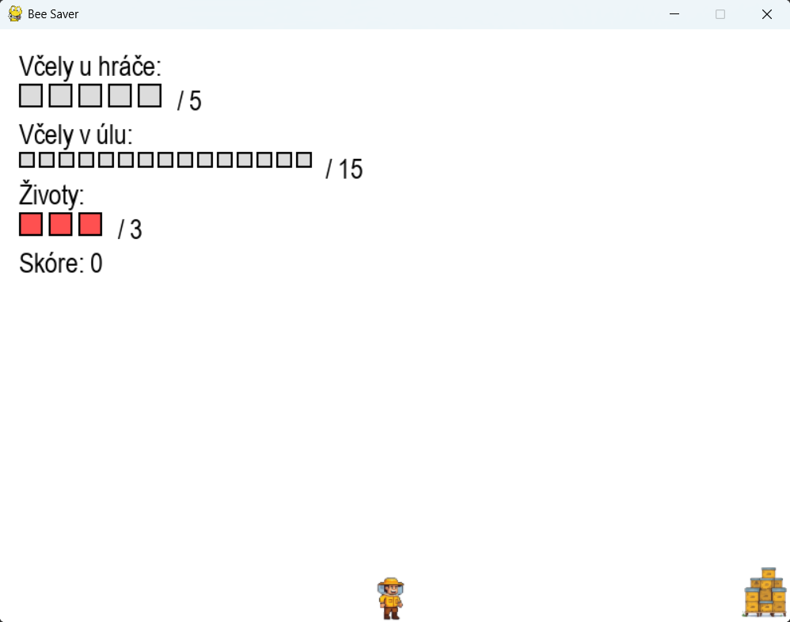
Nová hra

Slide 9
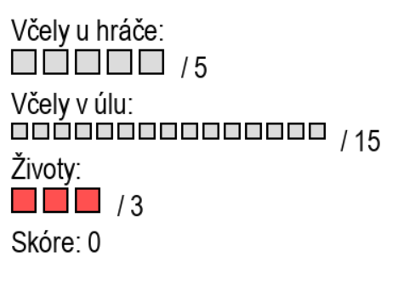
Herní prvky
Maximální počet včel, který může hráč najednou mít u sebe je 5
Po dosažení 15 včel v úlu spadne med, který obnoví 1 život(pokud je zachycen)
Hráč má maximálně 3 životy, za každou včelu, kterou nechytí, přijde o 1 život
Skóre zobrazuje celkový počet zachráněných včel

Slide 10
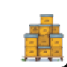
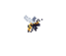

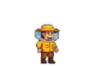


Herní prvky
Úl
Vosa
Hráč
Med
Včela

Slide 11
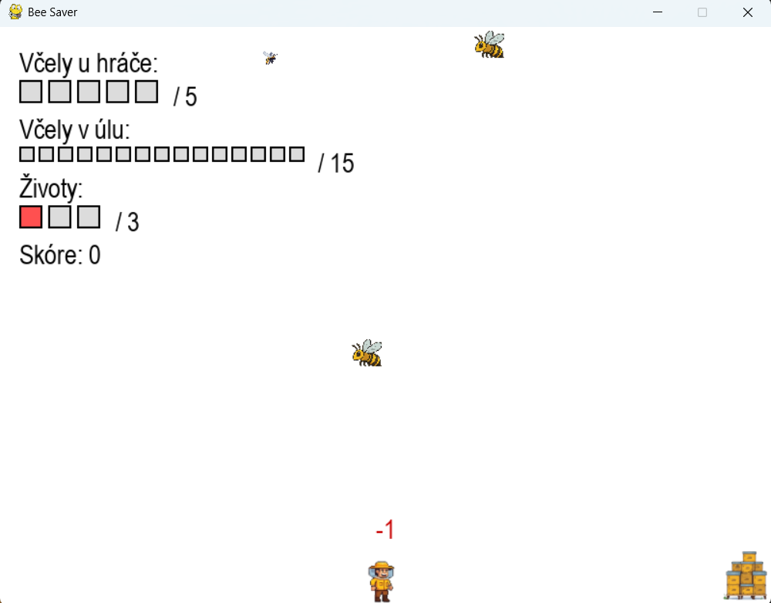
Během hry

Slide 12
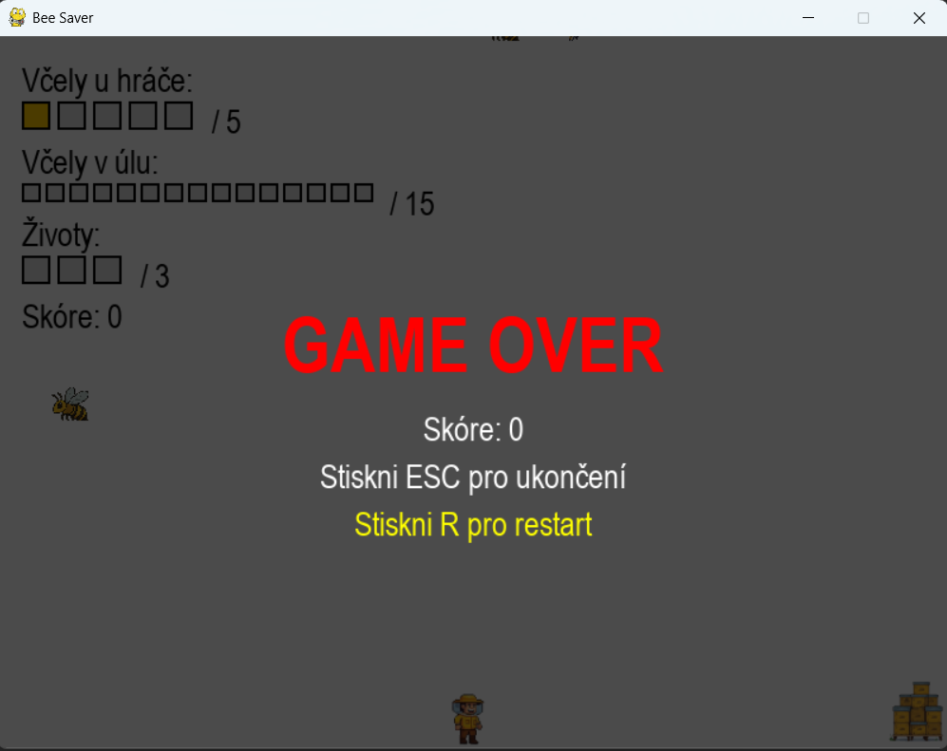
Game over

